Slide 1
Laatste les stad en wijk
les van 22-1-2024

Slide 2
Programma voor vandaag
Korte herhaling over doelgroepanalyse
Participatie > werkvormen
Jullie vragen over de begrippenlijst
Korte herhaling.

Slide 3
1. Herhaling

Slide 4
Wat moet er in een doelgroepanalyse; passend bij de opdracht / het doel ervan:
Demografische kenmerken
Geografische kenmerken
Sociaaleconomische kenmerken
Psychografische kenmerken
Methodisch aanpakken!
https://www.sallandcommunicatie.nl/blog/marketingcommunicatie/23-doelgroepanalyse-maken-in-10-stappen
Notes:
Demografische kenmerken
Geografische kenmerken
Sociaaleconomische kenmerken
Psychografische kenmerken

Slide 5
Doelgroepen
Gebaseerd op inkomen:
Met volle baan
Met parttime baan
Modaal inkomen
Minimum inkomen
Met uitkering
Zonder inkomen
Gebaseerd op leeftijd:
Jonge kinderen
Kinderen in basis schoolleeftijd
Tieners
Jongeren
Volwassenen
Ouderen
Gebaseerd op culturele verschillen:
Land van herkomst
Taal
Godsdienst
Integratie
Probleem gericht;
Psychische problemen
Financiële problemen
Leerproblemen
Relatie problemen
Opvoedproblemen

Slide 6
2. Doelgroep < > stakeholders

Slide 7
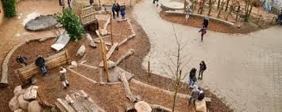
Leeftijdskenmerken
Hobby en interesse
Leeftijd
Sociaaleconomische achtergrond
Doelgroep
wijkbewoners
Culturele achtergrond
Ondernemers
subsidieverstrekkers
School
Stadstuin
Samenwerkingspartners / stakeholders
Woningbouwvereniging

Slide 8
3. Participatie

Slide 9
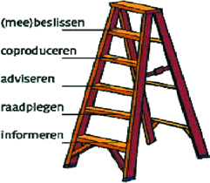
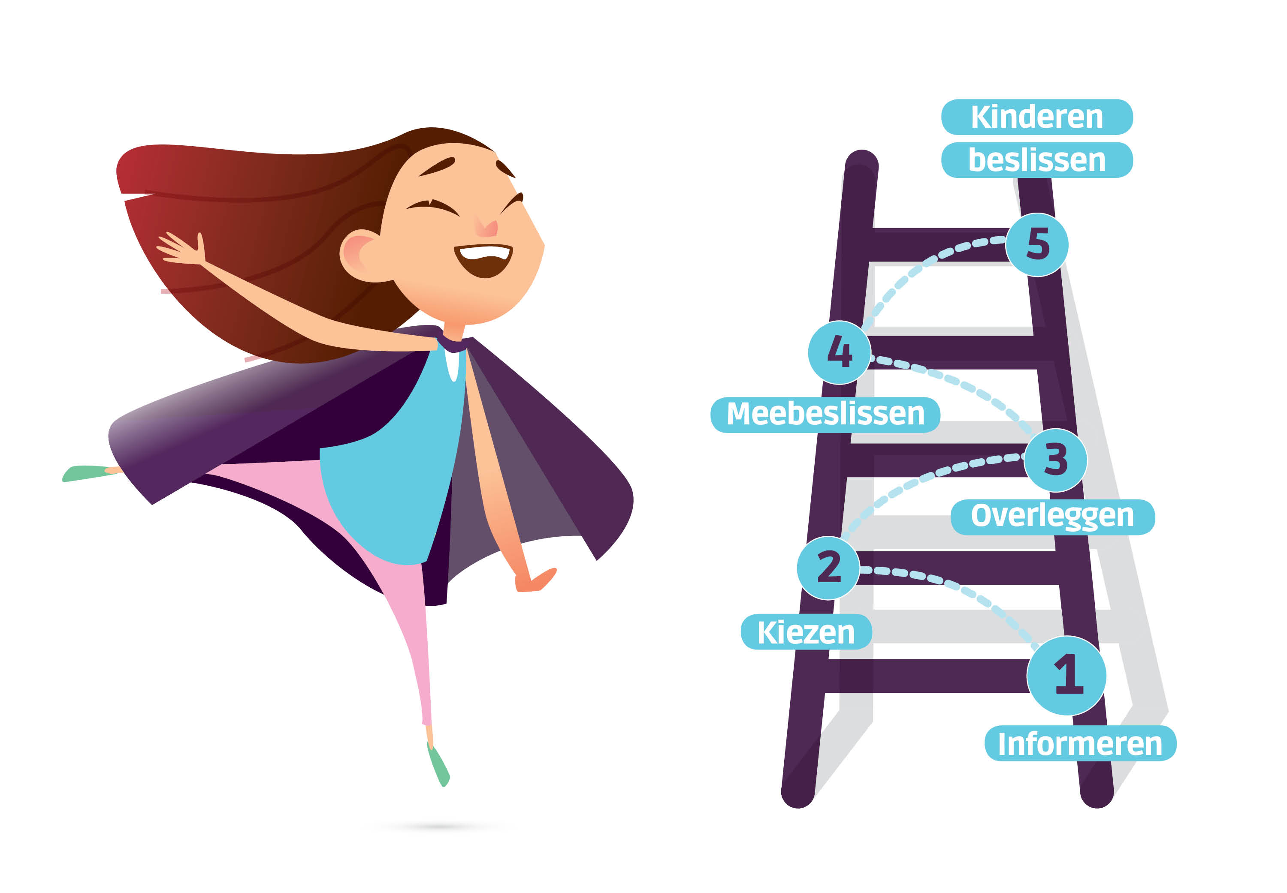
Participatie

Slide 10
Participatie; toepassen!
Iedereen kiest een casus uit je stage waarbij de participatie van de kinderen, deelnemers, jongeren etc. verbeterd kon worden. Schrijf die op je A3.
Welke trede van de participatieladder kies je?
Neem de Participatiewaaier erbij (op wiki)
Welke participatievorm past bij jouw casus?
Help elkaar om tot een keuze te komen
Bouw de vorm om.
Werkvormen
Notes:
Hier hoort de participatiewaaier bij met werkvormen
Terug naar de opdracht van net: welke vormen zouden bij de 3 opdrachten passen?

Slide 11
Begrippenlijst:
Werken met vrijwilligers
Vrijwilligerswerk vroeger en nu
Episodische vrijwilligers
Traditionele vrijwilligers
Geleide vrijwilligers
Vrijwilligersbeleid
Methodisch werken met groepen in het werkveld stad en wijk
Doelgroepanalyse
Duurzaamheid
Duurzaam consumeren
Verzorgingsstaat
Participatie samenleving
Ondernemen in de wijk
MVO & Armoede
MVO & Biodiversiteit
MVO & diversiteit
Vragen?

Slide 12
6. Herhaling periode 2
Duurzaam consumeren
Ondernemen met een duurzaam karakter
Maatschappelijk verantwoord ondernemen
Werken met vrijwilligers
Sociale onderneming
Vroeger en nu
MVO en armoede
Type vrijwilligers
a.
b.
c.
Ondernemen in de wijk
MVO en biodiversiteit
Arbeidsparticipatie
MVO en diversiteit
Participatiesamenleving
Werken met vrijwilligers
- Methodisch werken
- Vrijwilligersbeleid
Verzorgingsstaat
Methodisch werken met groepen in de wijk
Doelgroepanalyse

Slide 13
Dat was het alweer!
Succes met de toets!

